Slide 1

TÁRSISMERET, SZAKMAI ÖNISMERET,
SEGÍTŐ MOTÍVÁCIÓK

Slide 2
A másik ismerete
Az önismeret szükségessége
Öngyógyító törekvés (belső harmónia,nyugalom,belső feszültség csökkentése)
Személyes hatékonyság fokozása
Kíváncsiság, tudatosságra törekvés

Slide 3
SEGÍTŐ
saját személyiségét használja munkaeszközéül
A jó segítő :
a választott szakterület iránti pozitív érdeklődés
tudás
  nyitottság
  empátiás készség
  más problémáira való érzékenység
  saját értékek reális ismerete
  konfliktushelyzetek kezelése
  Megfelelő kommunikációs készség

Slide 4
ÖNÉSZLELÉS
ÉN fogalom: személyes jellemzőkről, képességeinkről alkotott ismereteink összessége
( Ha a viselkedés külső cél elérésének eszköze, az akkor kevéssé okoz örömet.)

Slide 5
ÖNÉRTÉKELÉS
AZ EGYÉN ÖNMAGÁRA VONATKOZÓ
POZITÍV
VAGY
NEGATÍV
ÉRTÉKELÉSE

Slide 6
ÖNÉRTÉKELÉS FORRÁSAI
NAPI SIKEREK, KUDARCOK
TÁRSAKKAL VALÓ ÖSSZEHASONLÍTÁS
SAJÁT BELSŐ NORMÁINKKAL VALÓ ÖSSZEVETÉS

Slide 7
ÖNÉRTÉKELÉS
ÉNKÉP

Slide 8
ÖNÉRTÉKELÉS, ÉNKÉP ÖSSZHANG
TAPASZTALAT
ÉLETKÖRÜLMÉNYEK
KÖRNYEZET VÁLTOZÁSA

Slide 9
ÉN-VÉDŐTORZÍTÁS
MAGUNKRA VONATKOZÓ
POZITÍV INFORMÁCIÓK
GYŰJTÉSE, ÉRTELMEZÉSE
(TORZ)TÚLZOTT POZITÍV ÉRTÉKELÉS

Slide 10
Első benyomás
Az emberek hajlamosak feltételezni, hogy a megfigyelt viselkedések a cselekvő belső tulajdonságait tükrözik, annak ellenére is, hogy az adott helyzet is magyarázatul szolgálhatnak azokra.
Megfelelési következtetésnek azt a folyamatot hívjuk, mikor valakit olyan személyiségvonással jellemzünk, amit a megfigyelt viselkedésével feleltetünk meg.
Az első benyomás kiegészítéseként, a viselkedés első értelmezését követi.

Slide 11
Meglátni és megítélni
Minél több időnk van a „monitorozásra”,
annál biztosabbak vagyunk az első benyomásunkban.
Kutatási eredmények alapján pusztán
egy tized másodperc is elég,
hogy véleményt alakítsunk ki a másik félről.

Slide 12
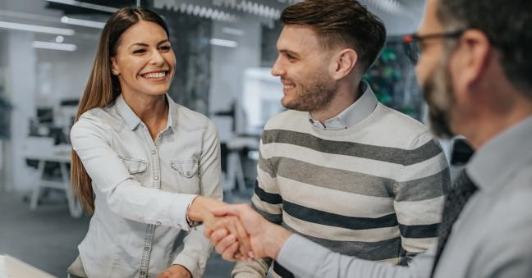
A kutatók szerint ez a 11 apróság számít ilyenkor a leginkább

Slide 13
Tedd ezeket, és garantáltan szimpatikus leszel
.
Azt biztosan te is tudtad, hogy a testbeszéd nagyon sokat számít az ismerkedéskor, és később a kommunikáció során is.
fontos, hogyan gesztikulálsz,
milyen irányban állsz, vagy
merre néz a lábfejed.
Nézd végig a képeket, és tudd meg, mit kell tenned a találkozás utáni első percekben ahhoz, hogy biztosan elnyerd a másik szimpátiáját

Slide 14

Mindig állj nyitott testtartással, ne kulcsold össze a kezeidet!

Slide 15

Húzd ki magadat, állj egyenesen, mégis kényelmesen, mert így intelligenciát és egészséges magabiztosságot sugárzol, míg görnyedt testhelyzettel inkább félelmet és visszahúzódást

Slide 16

Ha ülsz, akkor tedd a kezeidet az öledbe egymás mellé, vagy a szék karfájára, mert így szintén érdeklődést mutatsz, a lábaidat is lazán tartsd.

Slide 17
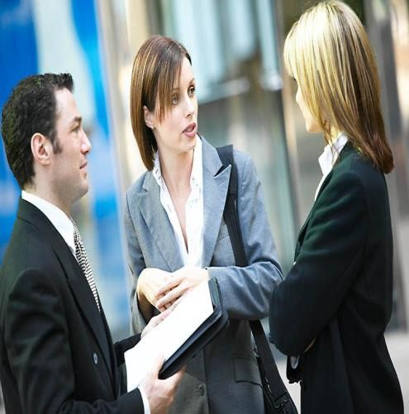
Ne állj teljesen szembe az illetővel, hanem fordulj kicsit oldalirányba, így nem tűnsz erőszakosnak, hanem inkább kedvesnek és szimpatikusnak.Az egyik lábfejedet viszont fordítsd kicsit felé!

Slide 18

Ha mesélsz, magyarázol vmit, gesztikulálj a kezeiddel is, de ne ess tulzásokba.

Slide 19

Néha biccentsd kicsit oldalra a fejed, mert így érdeklődést és kíváncsiságot mutatsz a másik mondandója iránt, ami nagyon szimpatikus tud lenni.

Slide 20
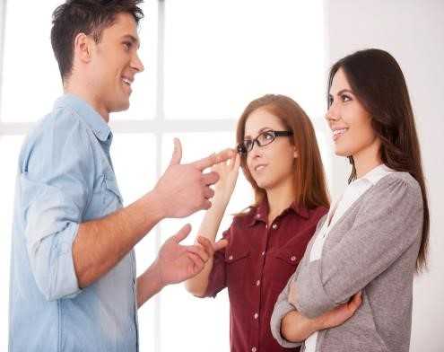
Ugyanezt érheted el egy egyetértő, szolíd mosollyal.

Slide 21
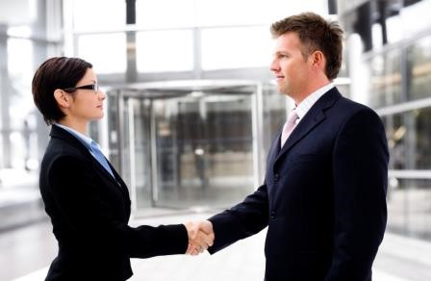
Mindig tartsd a szemkontaktust, de ne túl mereven, mert különben zavarba hozod a másikat, és erőszakosnak tűnhetsz.

Slide 22
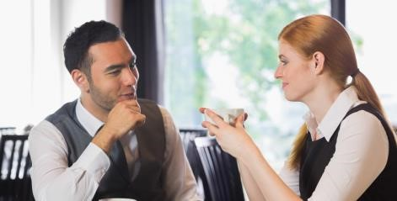
Amikor hosszabb beszélgetésbe kerülsz valakivel elsőre, bólogass néha a mondandójára, mert ezzel az egyetértésedet fejezed ki, és azt az érzést kelted, hogy ugyan arra gondoltok.

Slide 23
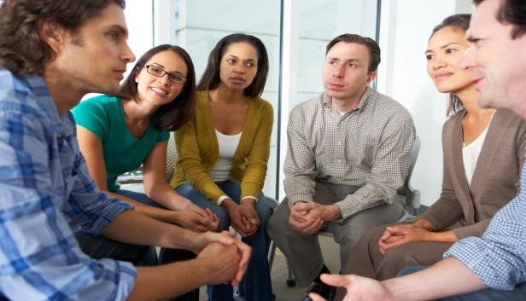
Néha másold le a beszélgetőtársaid mozdulatait, testtartását, de ne túl feltűnően, mert így is elnyerheted a szimpátiáját, bizalmát, hiszen önmagához hasonlónak lát.

Slide 24
Ha valaki nem mond igazat
Az emberek hazudás közben hatalmas stressznek vannak kitéve, hiszen nemcsak, hogy koncentrálniuk kell a sztorira, de még arra is figyelniük kell, hogy senkiben se keltsenek gyanút.

Slide 25
Túl nagy szünet
a hazugság az agy számára egy nagyon összetett folyamat, hiszen úgy kell
kitalálnia valami hamisat, hogy közben tudja róla az igazságot. Ez sokszor vezet ahhoz, hogy nagyobb szüneteket kell tartania az illetőnek beszélgetés közben, például akkor, ha kérdezel valamit.
Figyelemelterelésként és időnyerésként pedig gyakran inkább visszakérdeznek.
„Miért kérdezed?” egy tipikus jele annak, hogy valaki rejteget valamit.

Slide 26
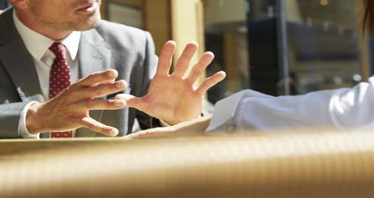
Gyanús mozdulatok

Slide 27
A hamisat állító ember annyira próbálja bizonyítani azt, amit mond, hogy túlgesztikulál mindent.
Rengeteget mutogat, az arca is túlságosan nagy beleélést mutat, sőt, az is lehet, hogy már-már zavarba ejtően hosszan tartja veled a szemkontaktust.
És mivel a szemünk az egyik legkifejezőbb testrészünk, ezért ez az, ami a leginkább lebuktat egy hazudozót. Aki ugyanis csak gondolkodik, de igazat mond, az sokszor lefelé vagy oldalra néz, de aki valami meg nem történt dolgot talál ki, az gyorsabban mozgatja a tekintetét.

Slide 28
A füllentés jele lehet
Ha valaki beszéd közben rengetegszer megérinti az orrát, a száját vagy éppen a homlokát, ezzel ugyanis azt sugallja, hogy valótlant állít, hiszen észre sem veszi, de reflexből el akarja rejteni az arcát, mert szégyelli, hogy hazudik.
Ha az illető igazgatja-e a gyűrűjét vagy éppen birizgálja-e a haját, az agy ugyanis ilyenkor hasonló pótcselekvésekkel próbálja nyugtatni magát.
az éppen hamisat állító ember torka és a szája kiszárad,
a légzési ritmusa pedig teljesen megváltozik, így azt vehetjük észre, hogy sokkal ritkábban, mélyebben és
hangosabban vesz levegőt.

Slide 29
ÉRZELMI STABILITÁS
Meghatározza:
Azonosság Eltérés
Énkép Ideális énkép
Távolság kicsi – önmagunkkal elégedettek vagyunk
Távolság nagy összeegyeztethetőség (koherencia) csökken

Slide 30
A segítő személyiség kialakulása
A másik megismerése iránti motiváció
A másik iránti érdeklődés

Slide 31

Köszönöm a figyelmet!

